Slide 1
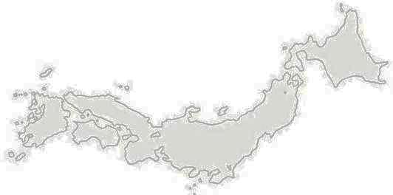



需給逼迫時に
おける需給調整
◆需給逼迫時に電気事業者に対して
電源の焚き増しや電力融通を指示し、
需給調整を行う。
※電力融通指示実績（2017年度は７日間実施）
1/23～26、2/1・2、2/22
強い寒気の影響による需要増加により、需給の状況が悪化するおそれがあったため、東京電力PGに対して、 ７電力（四国、沖縄を除く）から最大263万ｋWの融通指示を合計７日間実施。
広域的運営推進機関
地域Ｂに
供給してください
電気が不足
しそう
地域Ｂに
供給してください
地域A
電気の供給
地域C
電気の供給
地域B
電力供給計画
の取りまとめ
国（経済産業大臣）
◆各電気事業者の電力供給の計画を取りまとめると共に、地域間連系線の増強等に関する長期方針や個別の増強計画を策定する。
供給計画を送付
地域間連系線
等の整備
広域的運営推進機関
広域系統長期方針の策定
供給計画を取りまとめて検討
※広域系統長期方針の策定（2017年3月公表）
※広域機関による個別の増強計画の検討
①東北東京間連系線（2017年2月公表）
②東京中部間連系設備（2016年6月公表）
供給計画の提出
電気事業者Ａ
電気事業者Ｂ
電気事業者Ｃ

